Slide 1

INFOAVOND K3

Slide 2
Indeling van de avond
1.
Welkomstwoordje
6.
Praktische afspraken
2.
Dagindeling
7.
Overgang eerste leerjaar
3.
Specifieke activiteiten
8.
Oudercomité
4.
Varia
9.
Vragen
5.
Zorg
Infoavond • Vlinderklas

Slide 3

Welkom in het derde kleuter🦋
Een avond over groeien, vertrouwen en jezelf mogen zijn
Een vlinder hoeft niet te bewijzen dat hij kan vliegen.
Hij heeft alleen tijd, ruimte en vertrouwen nodig
om zijn vleugels te ontdekken.

Slide 4
Elk kind heeft zijn eigen vleugels
Vandaag gaat het niet over punten, prestaties of wie het snelst kan.
Elk kind is anders:
• het ene kind is sterk met letters en cijfers
• een ander bouwt de mooiste constructies
• sommigen vertellen honderduit, anderen observeren eerst
• het ene kind springt meteen, een ander heeft meer tijd nodig
En dat is helemaal oké.
In onze school mag elk kind groeien op zijn eigen tempo.

Slide 5

Samen geven we wortels & vleugels
Soms helpen we.
Soms is onze belangrijkste taak: loslaten.
Vertrouwen dat ze het kunnen.
Geloven in hen, ook wanneer ze zelf nog niet geloven dat ze kunnen vliegen.
Niet de beste, snelste of slimste hoeven zijn.
Gewoon mogen zijn wie je bent:
met je eigen talenten, tempo, kleuren en struggles.
Samen kijken we naar wat jullie kind al kan,
maar vooral naar wie jullie kind is.
Samen geven we hen wortels om stevig te staan
en vleugels om, wanneer ze er klaar voor zijn,
hun eigen weg te vliegen.
Dankjewel voor jullie vertrouwen.
Laten we er samen een mooi jaar van maken. 🦋

Slide 6
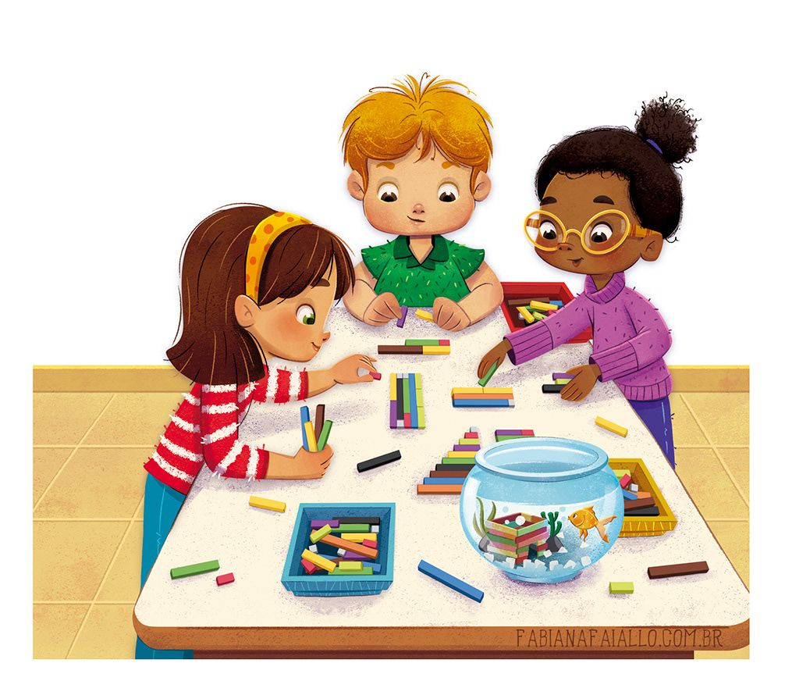
Dagindeling
Voormiddag
Ochtendonthaal: Welkomliedje, aanwezigheden, maaltijden, werkkleuters, weekkalender, daglijn, weerkalender en vertelronde.
Tussendoortje: Kringspel, reactiespel, luister- of voelspel, …
Gedifferentieerd werken:
Hoekenspel (via keuzebord)
Extra aanbod: knutselwerk of
verwerking van een activiteit (moetjes, magjes)
Speeltijd
Fruitmoment, drinken kan op elk moment van de dag
Gedifferentieerd werken:
Hoekenspel
Extra aanbod
Opruimen: opruimlied
Activiteit rond het thema: Lied of vers, verhaal, poppenspel, wiskundige initiatie, taalinitiatie, muzikaal moment, dramatisering,…

Slide 7
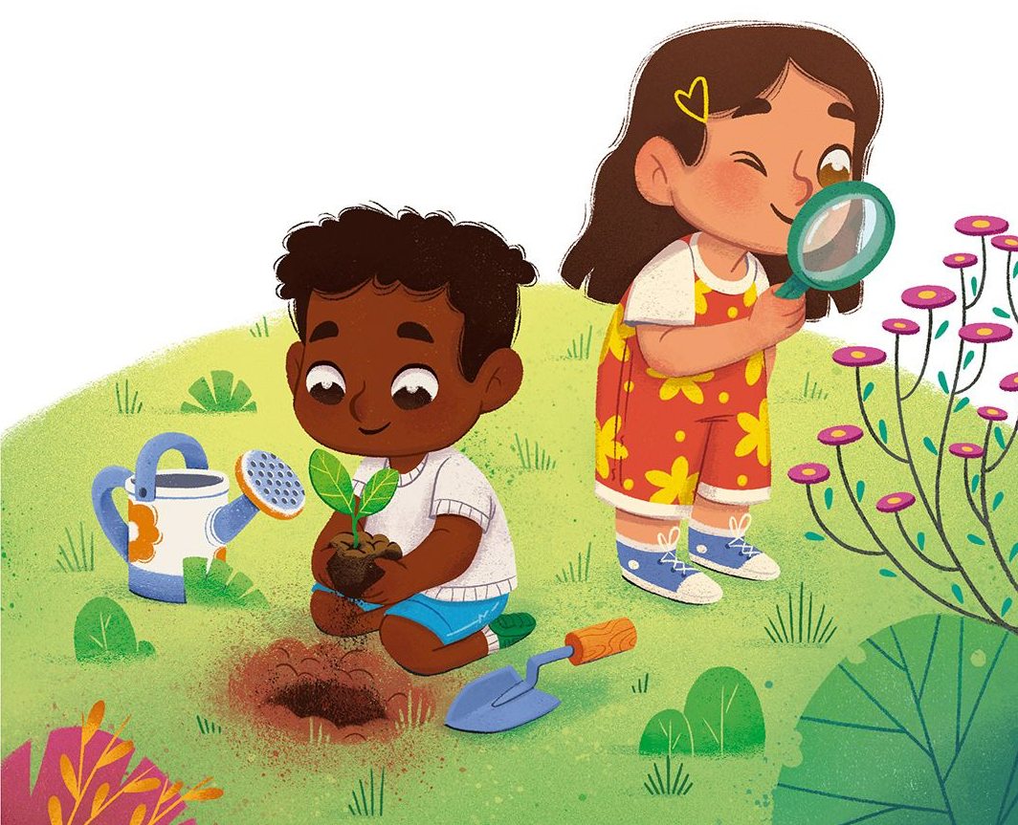
Namiddag
Middagonthaal
Tussendoortje
Godsdienstmoment: Tov-methode, stilteritueel, gesprek rond gevoelens,
Vrij spel: hoekenspel via keuzebord, afwerken werkjes voormiddag ( bij mooi weer zoveel mogelijk buiten: zandbak, fietsen, waterschilderen, ballen, krijt, … )
Speeltijd
Fruit-, drankmoment
Vervolg vrij spel
Opruimen: opruimlied
Afsluiter: relaxatie, verhaal, terugblikmoment, …

Slide 8


Specifieke activiteiten
ICT- vaardigheden: kleine groepjes worden de technische vaardigheden aangeleerd ( klikken met de muis, aanmelden, computer aan en uit schakelen, …) GEEN SPEELTIJD
Bewegingsopvoeding: maandag- en donderdagvoormiddag gegeven door juf Tiziana en juf Charissa (graag gemakkelijke kledij en sportschoenen die in de klas blijven).
Zweminitiatie: tweewekelijks op dinsdagvoormiddag gegeven door juf Tiziana en meester Jotte
Zwemregeling tot de kerstvakantie werd reeds meegegeven.
Graag gemakkelijke kledij en schoenen, handige zwemtas.
Zwembandjes reeds opgeblazen.
Alles naamtekenen a.u.b.

Slide 9


Krullebol
Op een speelse manier worden schrijfmotorische vaardigheden aangebracht met oog op een juiste pengreep
Gegeven door de klasleerkracht en zorgleerkracht
Taal
Rijmspelletjes, zoek dezelfde begin- of eindklank, hakken en plakken van woorden, bv. b-oo-m, woordstukjes klappen, bv. kleu-ter-klas

Slide 10
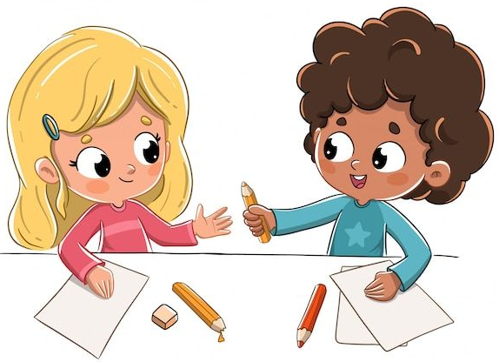
Varia
Testen 3de kleuter:
Koala: verplichte taaltest van de overheid (oktober)
Cito ordenen (evenveel, meer, minder, hoeveelste in de rij, meeste, minste,…) oktober en maart
Cito taal (woordenschat, kritisch luisteren, klank en rijm, schriftoriëntatie) oktober en maart
Leesrijpheidstest januari en mei
Observatie:
De kleuters worden niet enkel beoordeeld op de testen
De leerkrachten observeren het ganse jaar door op de verschillende
domeinen (sociaal, motorisch, cognitief,…)
Tijdens de lessen BeO zijn de leerkrachten klasvrij en is er kans tot overleg met zoco

Slide 11
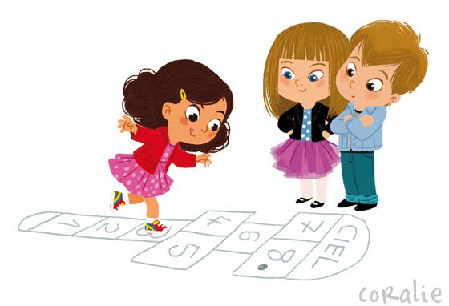
Oudercontacten
23 en 24 november: alle kleuterklassen
12 januari om 19u30: Schoolrijpheid
22 en 23 maart: enkel 3de kleuter
14 en 15 juni: alle kleuterklassen
Soms tussendoor MDO ‘s met CLB, zoco, …
Deeltijdswerk door juf Sabine
Op maandag- en donderdagnamiddag neemt juf Anna de klas over
Deeltijdswerk door juf Elien
Op donderdag neemt juf Ann de klas over
Buitenschoolse activiteiten
5 oktober: sportdag
30 oktober: grootoudersfeest
17 en 18 juni: tweedaagse in de Warande
Vrijdag 25 juni: afzwaai K3 om 15u
Bruggen bouwen:
We proberen elke maand een activiteit te doen samen met het 3de kleuter en het 1ste leerjaar. Soms is dat heel kort, soms wat uitgebreider. Op deze manier wordt de stap naar het 1ste leerjaar veel kleiner..

Slide 12

          Zorg
Juf Ann en juf Anna nemen de zorg op zich.
De zorg is er zowel voor kinderen die extra uitdaging nodig hebben als voor kinderen die baat hebben bij extra ondersteuning.
Individueel werken met kleuters, of in kleine groepjes
Zorg op vlak van taal, motoriek, sociale vaardigheden of zelfredzaamheid
Doelgericht
Soms neemt de zorgjuf de helft van de klas mee, zodat de klasjuf meer aandacht kan geven aan de rest van de groep
1x in de maand is er een overleg met alle zorgleerkrachten en ZOCO om alle kleuters te bespreken

Slide 13
Praktische afspraken
Gelieve tijdig op school te zijn, in het 3de kleuter zijn de kleuters leerplichtig!
Belsignaal ‘s morgens 8u25 en ‘s middags 13u05
Kort afscheid
Bij ophalen van je kleuter wachten aan de klas tot de juf de deur open maakt
Gelieve geen spullen van thuis mee te geven tenzij het past binnen het thema, alles steeds goed naamtekenen a.u.b.
Plastieken bal, step + helm, springtouw,… mag voor op de speelplaats
Wij werken niet meer met een heen- en weermapje, post gaat mee in de boekentas (graag elke avond controleren), boodschappen van thuis op een briefje meegeven in de boekentas, X noteren op de hand van je kleuter
Handige boekentas
Heen- en weertas met werkjes telkens terug meegeven a.u.b.
Verkeersjas van school altijd aan.

Slide 14


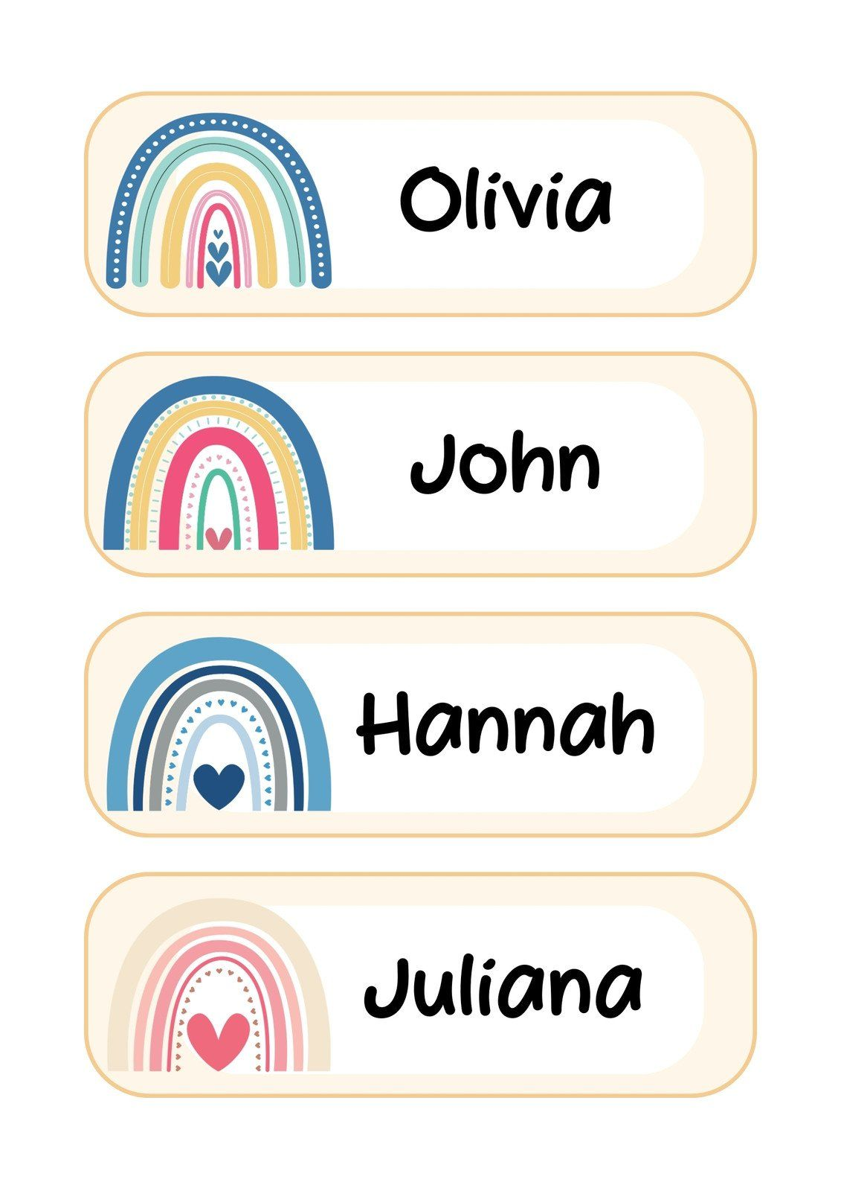
In de opvang krijgen de kleuters een boterham, een koek meegeven hoeft niet maar mag
Verloren voorwerpen nakijken
Alle kledij en persoonlijke spullen goed naamtekenen
Bekijk regelmatig de schoolwebsite en de klasblog
Bij verjaardagen mag geen snoep of andere zaken meegebracht worden van thuis, de jarige trakteert met snoep van school
Verwacht niet altijd werkjes en knutselwerkjes, want “aldoende” leren we, vaak groepswerken
We stimuleren het fruit eten op school, fruit reeds gesneden in genaamtekend doosje meegeven a.u.b.
Doos papieren zakdoekjes meebrengen

Slide 15

Overgang L1
Derde kleuter als voorbereiding op het 1e leerjaar
Het derde kleuter vormt een belangrijke voorbereiding op de overgang naar het 1e leerjaar.
Daarbij is schoolrijpheid heel belangrijk: de ontwikkeling en vaardigheden die een kind nodig heeft om vlot te kunnen starten in het 1e leerjaar.
Je kind is klaar om te leren en kan steeds zelfstandiger functioneren.
Dit gaat bijvoorbeeld over:
  luisteren en aandachtig blijven
  zelfstandig werken en taakjes afwerken
  omgaan met anderen en emoties
  fijne motoriek en voorbereidende schoolse vaardigheden
Ook thuis kunnen ouders hun kind hierin ondersteunen.
Dit wordt uitgebreid besproken tijdens de infoavond op dinsdag 19 januari om 19.30 uur.

Slide 16
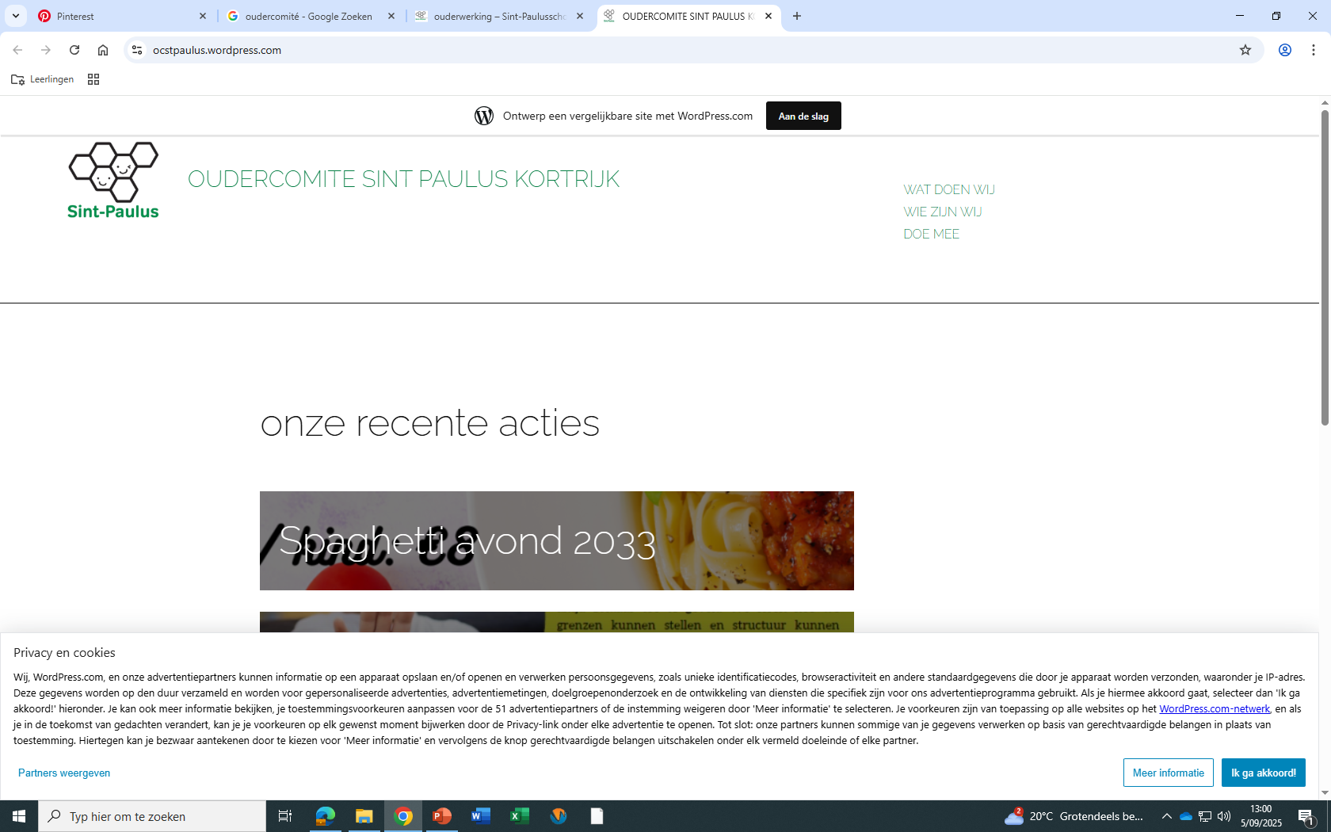

WAT DOET HET OUDERCOMITE?
VERBINDING: activiteiten organiseren of ondersteunen die ouders, leerkrachten en kinderen samenbrengen.
ADVISEREN: advies geven aan de school omtrent diverse beslissingen en beleidskeuzes. Terugkerende algemene Thema’s en vragen van ouders bespreekbaar maken.
INFO WERKING
5 à 6-tal vergaderingen per schooljaar, telkens op een andere dag van de week.
Elk lid van het OC werkt actief mee aan 1 of meerdere activiteiten, cfr. eigen mogelijkheden
ZIN OM SAMEN TE WERKEN?
Kom naar één van de vergaderingen, de volgende is 21/09
of mail voor meer info naar sintpaulusoc@gmail.com
NIET IN HET OUDERCOMITE MAAR WEL EEN PAAR HELPENDE HANDEN TER BESCHIKKING?
Geef gerust je gegevens door dan contacteren we je wanneer we deze handen goed kunnen gebruiken. sintpaulusoc@gmail.com

Slide 17
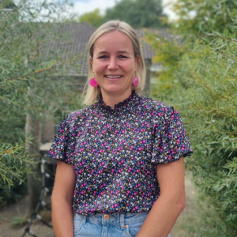
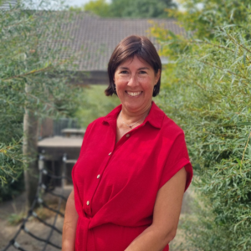
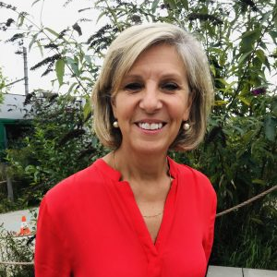
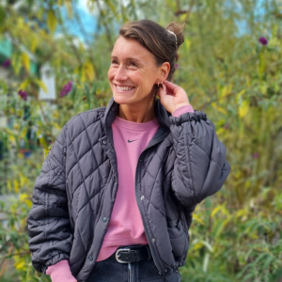
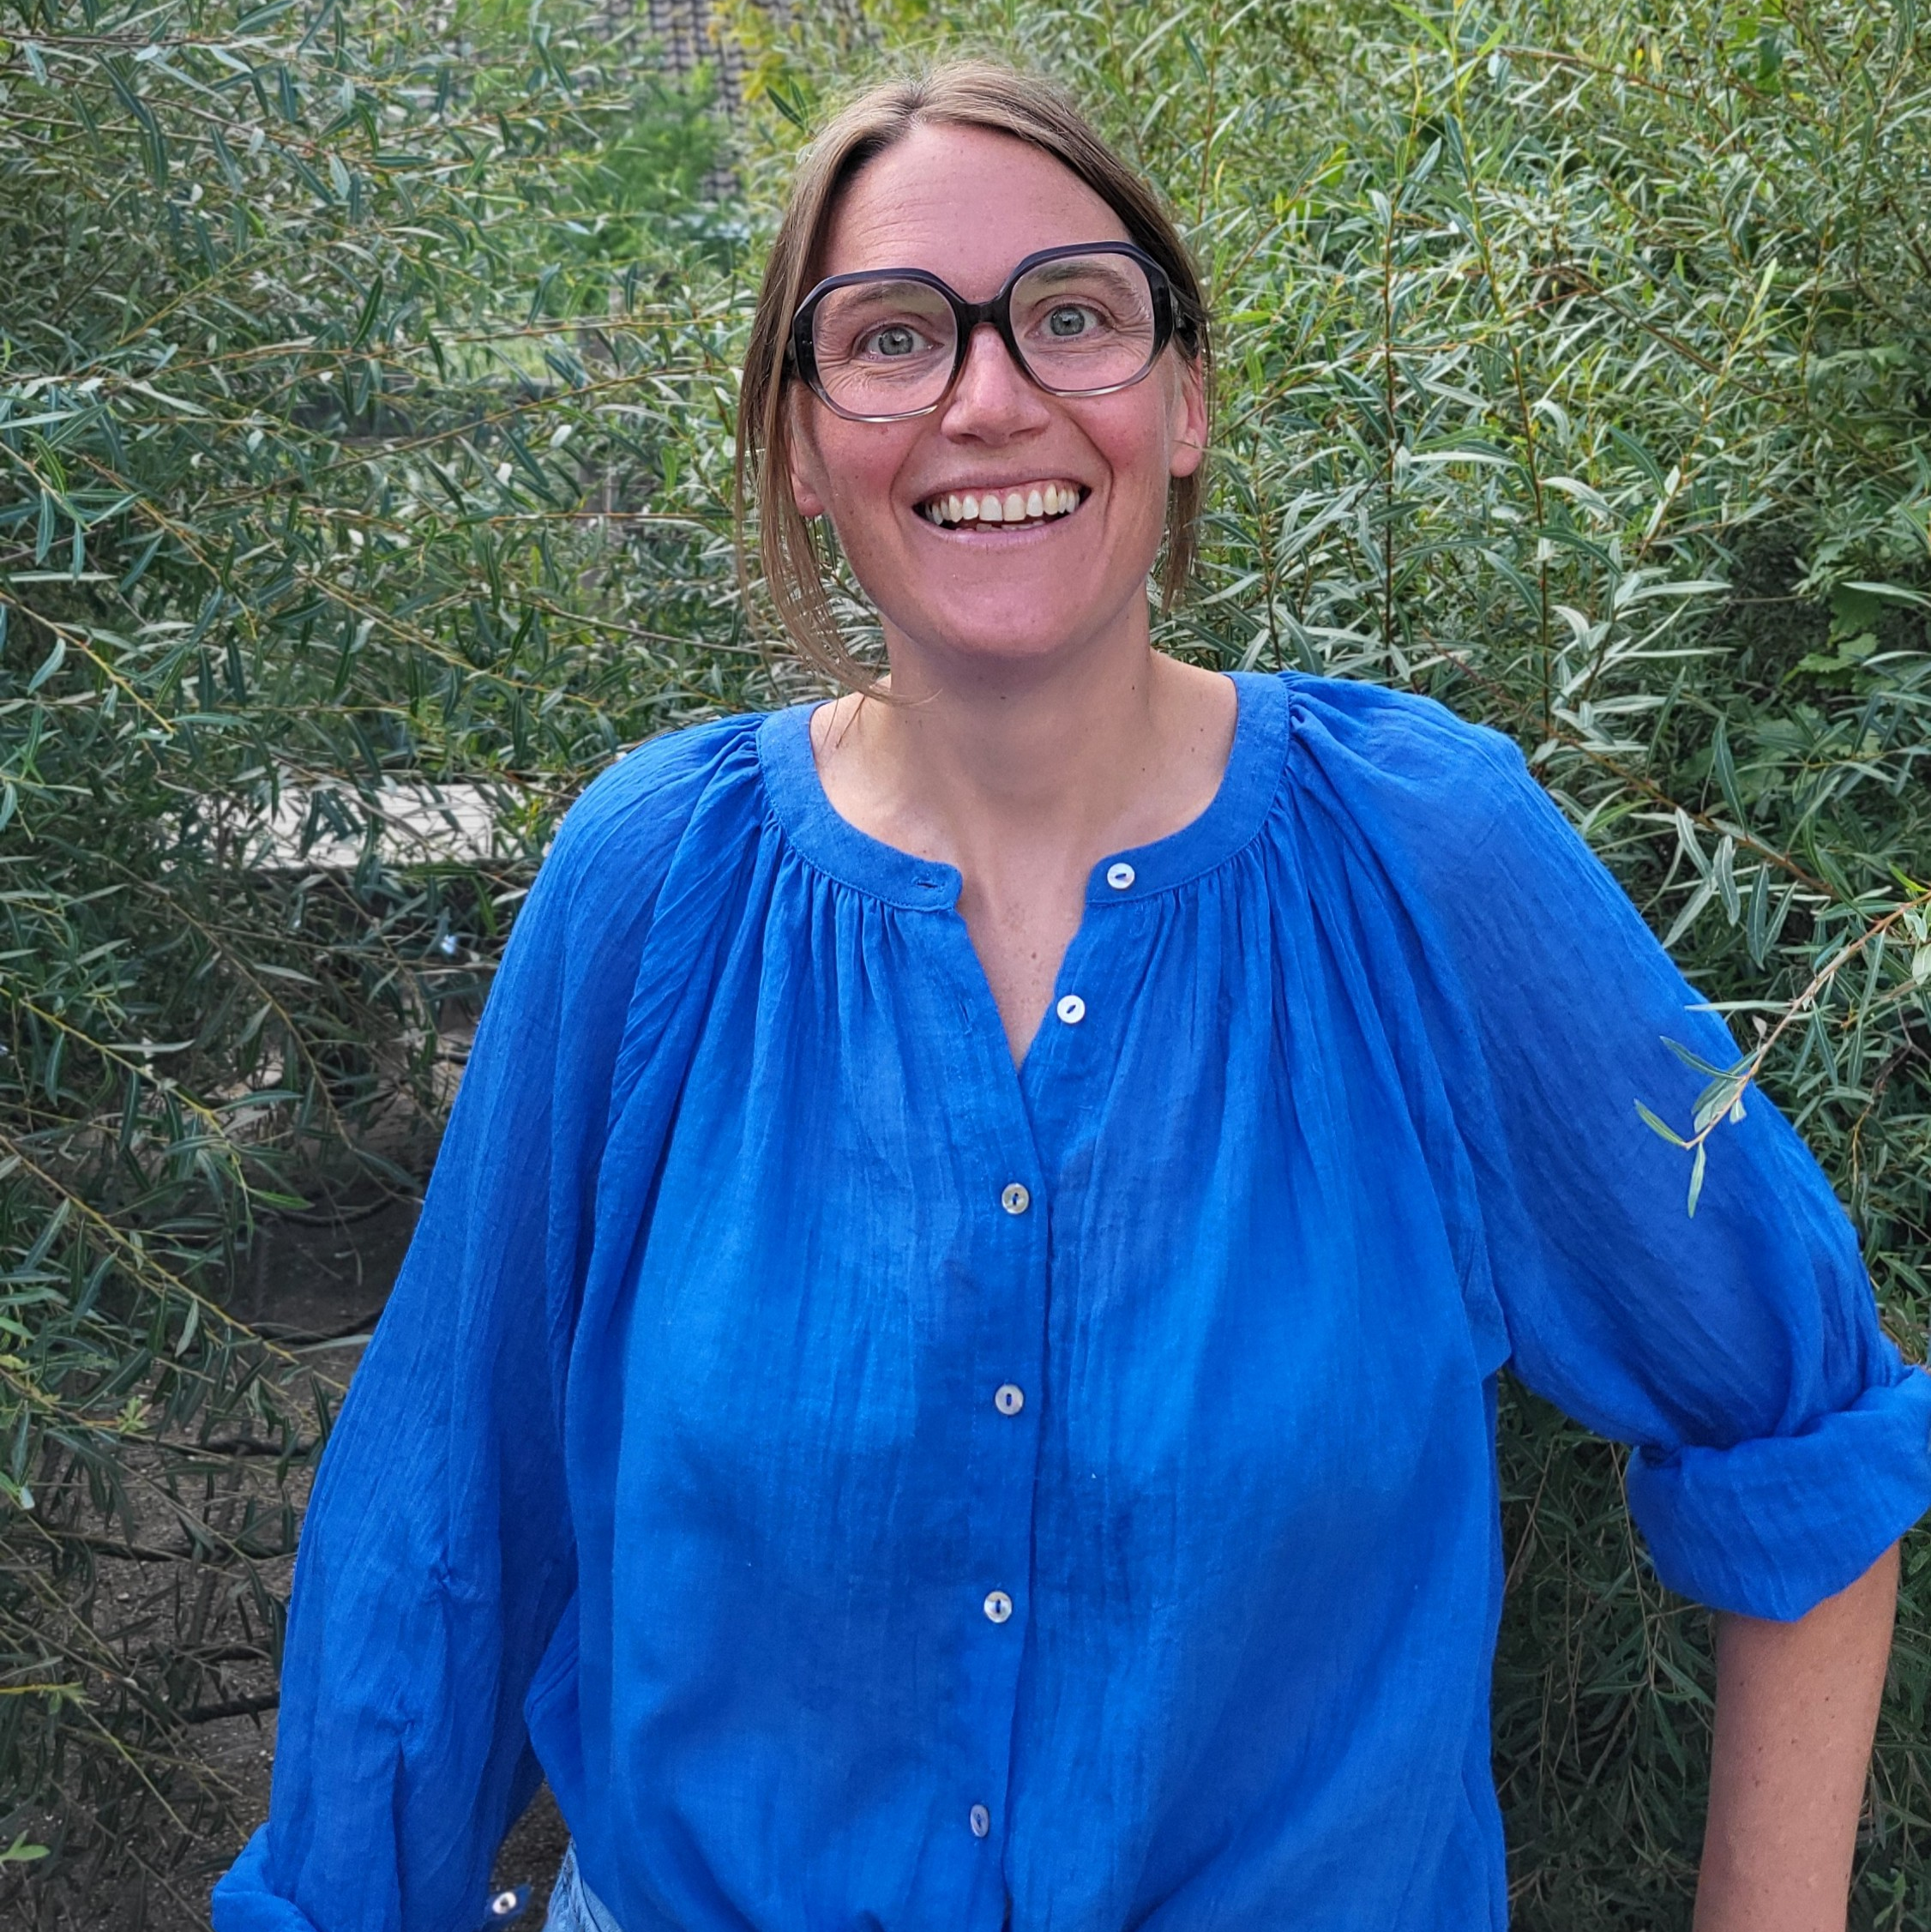
Vragen?
Spreek ons gerust aan.
Juf Elien
Klasjuf K3A
Juf Sabine
Klasjuf K3B
Juf Ann
Zorgjuf
1/5 in K3A
Juf Anna
Zorgjuf
1/5 in K3B
Juf Kaat
Zoco Kleuter

